Slide 1

소개실 최종프로젝트
과목명 : 소프트웨어개발도구및환경실습
학번 : 20211562
이름: 이동협
Notes:
안녕하십니까 소프트웨어 개발도구 및 환경 실습 최종프로젝트 발표를 진행하게 된 이동협입니다.

Slide 2
목차
프로젝트 목표 및 실험 환경
프로그램의 변수 및 함수 설명
프로그램 시연
느낀 점 및 개선 사항
Notes:
목차는 프로젝트의 목표 및 실험이 진행된 환경, 프로그램의 변수 및 구현 함수 설명, 프로그램 시연 영상, 느낀 점 및 개선사항으로 이루어지겠습니다.

Slide 3
프로젝트 목표 및 실험 환경
랜덤 시작지점과 탈출지점을 통해 DFS의 최단경로를 확인해보고
각 시작, 탈출지점에 따라 DFS가 효율적인지, 비효율적인지 판단
Notes:
먼저, 프로젝트 목표 및 실험 환경입니다.
프로젝트의 목표는 랜덤시작지점과 탈출지점이 설정되었을 때 DFS 알고리즘의 경로탐색이 어떻게 이루어지는지 확인하고 각 케이스에 따라 어떤 경우에 DFS가 효율적이고 어떤 경우에 DFS가 비효율적인지 확인해보고자 했습니다.

Slide 4
프로젝트 목표 및 실험 환경
Microsoft Visual Studio 2022
OpenFrameworks v0.12.0_vs_release
Notes:
프로젝트의 실험 환경은 위와 같습니다.

Slide 5
변수 설명
typedef struct graph {
int id;
int right;
int down;
int xpos;
int ypos;
char tag[6];
}graph;
graph** map;
int roomnum = 0;
int HEIGHT;
int WIDTH;
Notes:
저는 미로를 저장할 자료구조로 그래프를 선택하였습니다. 그래서 구조체로 그래프를 선언하여 멤버변수로 방 번호, 오른쪽 방이 열려있는지, 아래쪽 방이 열려있는지, X좌표,Y좌표, 그리고 태그를 선언했습니다.
이 그래프를 사용하여 미로를 나타낸 것이 그래프의 이중포인터map입니다. roomnum은 map의 방 개수, HEIGHT, WIDTH는 MAP의 높이, 너비입니다.

Slide 6
변수 설명
stack<graph> s;
stack<graph> all;
graph* track;
int tracknum = 0;
graph* mtrack;
int mtracknum = 0;
char** input;
int cHEIGHT;
int cWIDTH;
Notes:
dfs알고리즘에서 사용하는 graph를 값으로 가지는 스택 s와 all은 각각 최단경로와 모든 경로를 담습니다. track과 mtrack은 모든경로와 최단경로를 화면상에 그리기 위해 스택에서 값을 저장하는 그래프 배열입니다. tracknum과 mtracknum은 각각의 경로 개수를 나타냅니다.
input은 파일에서 읽은 미로의 모양을 화면에 그리기 위해 파일의 문자를 그대로 저장하는 2차원 문자형 배열이며 CHEIGHT, CWIDTH는 이것의 높이와 너비입니다.

Slide 7
변수 설명
int memory_flag = 0;
int isOpen;
int isDFS;
int EXIT_ROW;
int EXIT_COL;
int START_ROW;
int START_COL;
Notes:
이 변수들은 프로그램에서 사용하는 플래그와 탈출좌표, 시작좌표를 의미합니다.

Slide 8
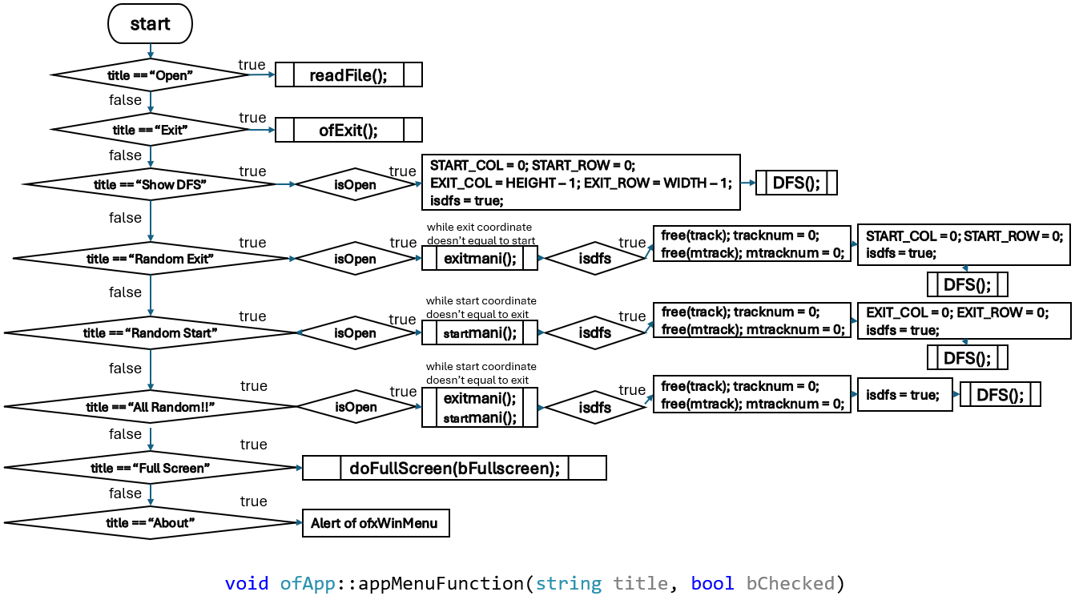
Notes:
appmenufunction은 show dfs를 클릭 시 실습시와 동일하게 dfs를 호출, random exit를 클릭 시 랜덤 탈출지점 dfs, random start를 클릭 시 랜덤 시작지점 dfs, all random을 클릭 시 랜덤 시작탈출dfs를 호출합니다.
//// 이때 시작/탈출지점이 같은 경우 달라질 때까지 랜덤함수를 호출하였고 각 버튼 클릭 시에 화면 상에 dfs 경로가 존재하면 메모리를 해제하는 실행문을 넣었습니다.

Slide 9
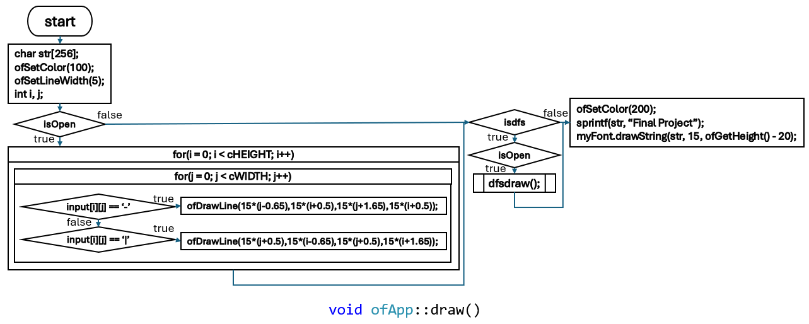
Notes:
draw 함수는 파일이 열려있다면 파일의 문자에 따라 미로의 형태를 화면상에 그립니다. 또한 dfs가 실행되었다면 dfsdraw를 호출합니다.

Slide 10
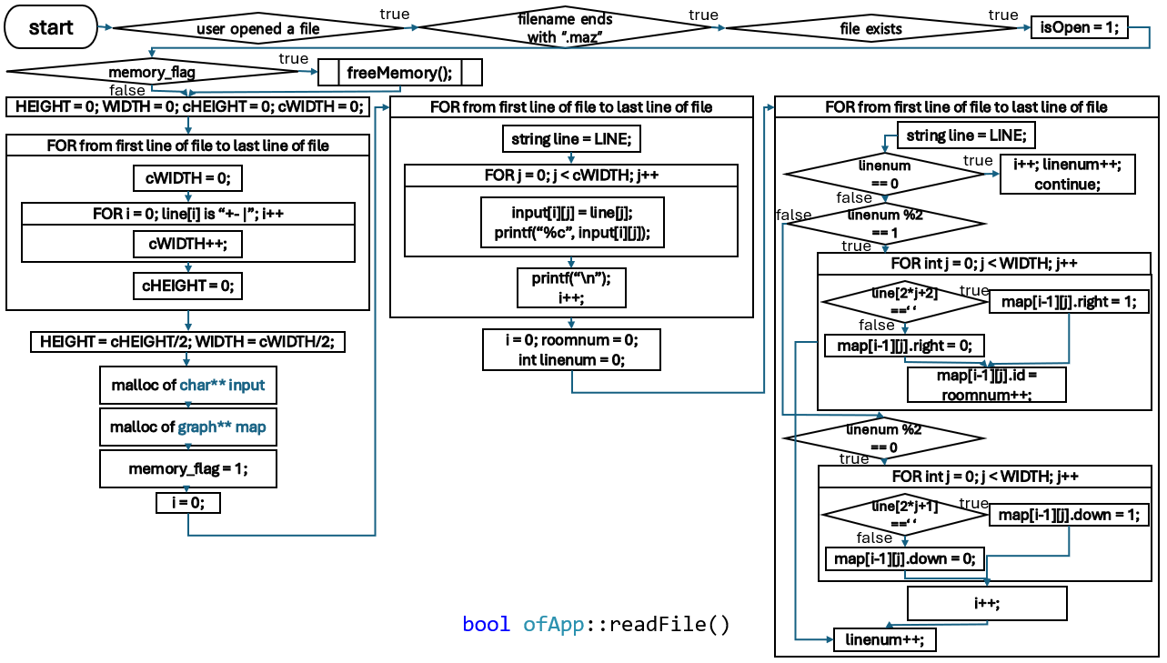
Notes:
readfile은 .maz로 끝나는 파일이 열려있는 상태에서 할당된 메모리가 있었다면 freememory를 통해 해제해줍니다.
이후 파일을 첫줄부터 마지막줄까지 한줄씩 읽어 cwidth, cheight의 값을 구합니다. 이후 height, width의 값을 각각 반으로 나눠 저장하고 이 크기만큼 input, map을 malloc해줍니다.
이후 파일을 다시 읽어 input에 미로의 모양을 저장하고 map에 미로의 구조를 저장합니다.

Slide 11
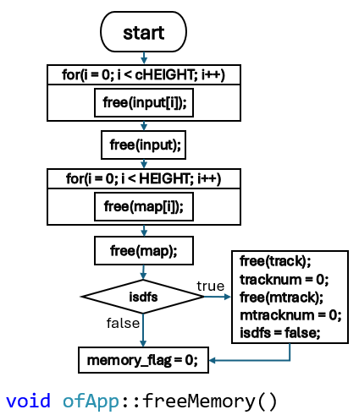
Notes:
freememory는 할당된 메모리들을 해제하는 함수입니다. input, map, 그리고 dfs가 실행되었다면 track,mtrack을 free하고 tracknum, mtracknum을 0으로 초기화합니다.
이후 memory_flag를 0으로 초기화합니다.

Slide 12
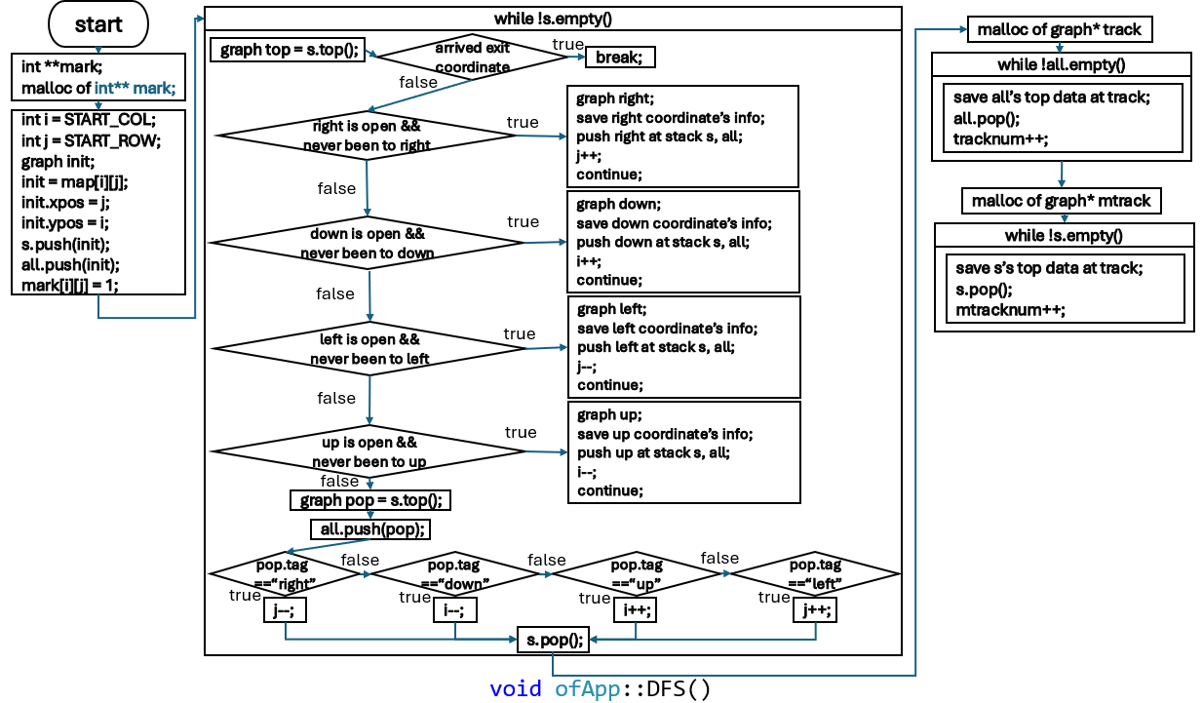
Notes:
DFS에서는 가장 먼저 방문한 방을 확인하는 MARK를 선언합니다.
이후 시작지점의 좌표를 그래프로 저장하여 S와 ALL에 PUSH해주고 해당 방은 이동한 것으로 마크합니다.
이후 S가 비어있지 않은 동안 실행되는 WHILE문에서는
S의 TOP좌표를 확인하여 탈출좌표라면 BREAK
오른쪽이 열려있고 갈 수 있다면 오른쪽방의 좌표를 S,ALL에 PUSH, 오른쪽으로 좌표이동 후 CONTINUE
이와 같은 동작을 아래쪽, 왼쪽,위쪽의 우선순위로 실행합니다.
주변에 이동할 수 있는 방이 없다면 S에서 TOP값의 TAG를 확인하여 RIGHT면 왼쪽으로 DOWN이면 위쪽으로 UP이면 아래쪽으로 LEFT면 오른쪽으로 이동시키고 S.POP을 실행합니다.
경로를 찾으면 TRACK에 ALL의 모든 값을 저장하고 MTRACK에 S의 모든 값을 저장합니다.

Slide 13
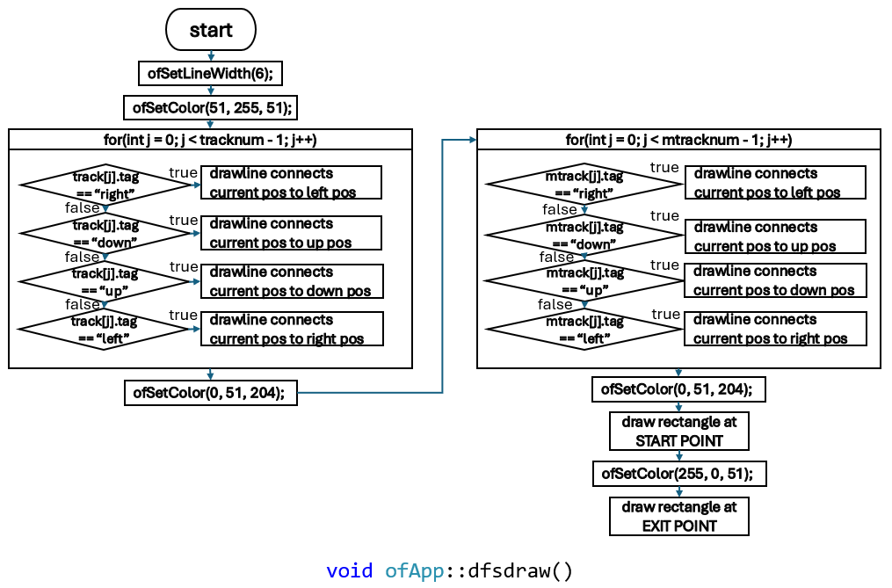
Notes:
DFSDRAW는 DFS의 경로를 그리는 것으로 경로탐색 중 이동한 모든 경로를 초록색으로, 최단경로를 주황색으로, 시작지점을 붉은색 정사각형으로, 탈출지점을 파란색 정사각형으로 그립니다.

Slide 14
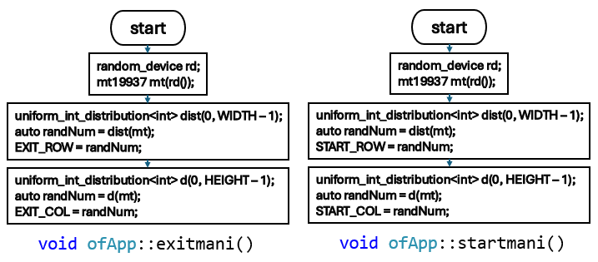
Notes:
EXITMANI와 startmani는 MT19937 엠티일구구삼칠 엔진을 사용하여 랜덤값을 범위 내에서 생성하여 각각 탈출좌표, 시작좌표에 저장합니다.

Slide 15
프로그램 시연
Notes:
다음은 시연영상입니다.

Slide 16
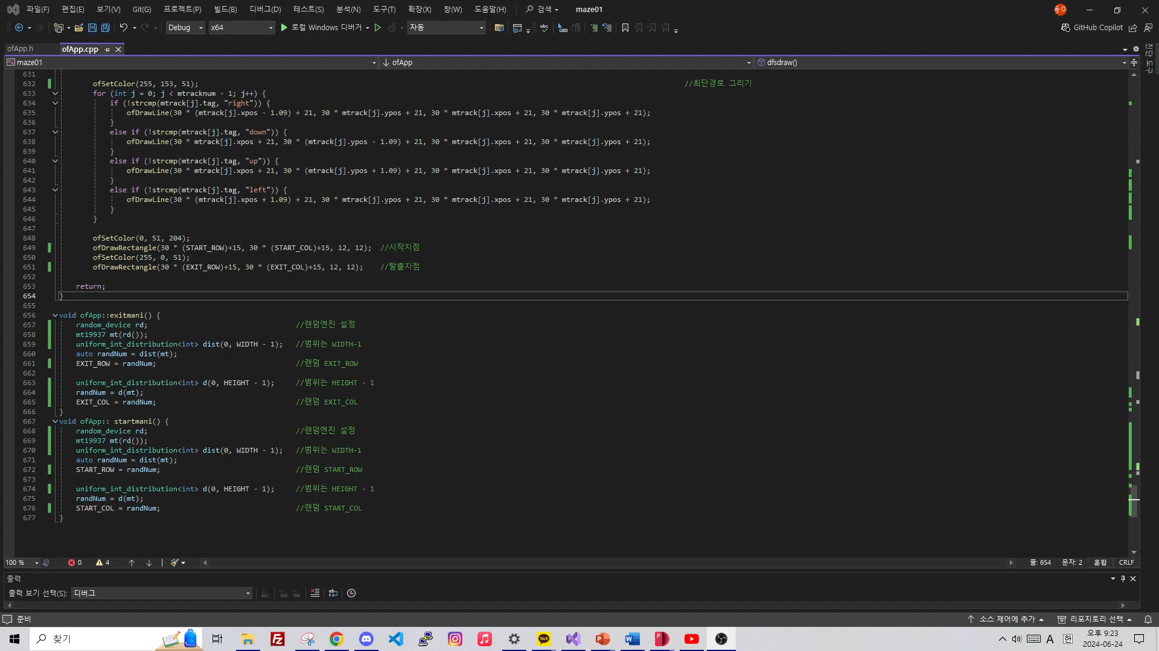
Notes:
프로그램 빌드 후 5x5미로를 불러오고 dfs, 랜덤 시작, 랜덤 시작, 랜덤 탈출, 랜덤 탈출, 올랜덤, 올랜덤
다른 미로를 불러왔을 때의 시연은 영상을 통해 확인해주시기 바랍니다.

Slide 17
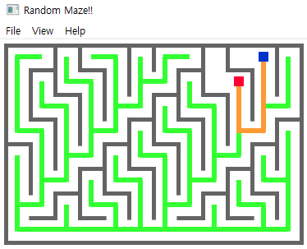
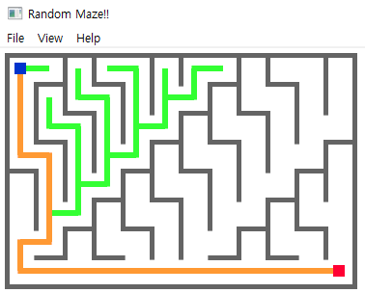
느낀 점 및 개선 사항
modified DFS의 필요성
DFS 알고리즘
Notes:
느낀 점 및 개선사항입니다.
좌측의 경로탐색결과를 보시면 시작지점에서 탈출지점까지 멀지 않음에도 불구하고 굉장히 멀리 돌아서 간 것을 알 수 있습니다. 이러한 결과가 나타난 이유는 dfs 알고리즘에서 오른쪽->아래쪽->왼쪽->위쪽 순으로 이동가능한 경우를 찾아서 이동했기 때문입니다. 프로젝트가 시작탈출지점을 조작하는 것이라 이 두 좌표를 비교하여 우선순위를 설정하면 되지 않겠느냐하실 수 있겠지만 미로의 특성 상 미로의 탈출경로는 항상 그렇게 되지 않기 때문에 이를 해결할 수 있는 modified dfs의 구현이 필요해보였습니다.
또한 dfs 알고리즘을 설계하면서 dfs 알고리즘에 대해 더 잘이해하게 되었고 어떤 경우에 dfs가 효율적이고 비효율적인지 알 수 있어 좋았습니다.

Slide 18
감사합니다
Notes:
감사합니다.

